Slide 1
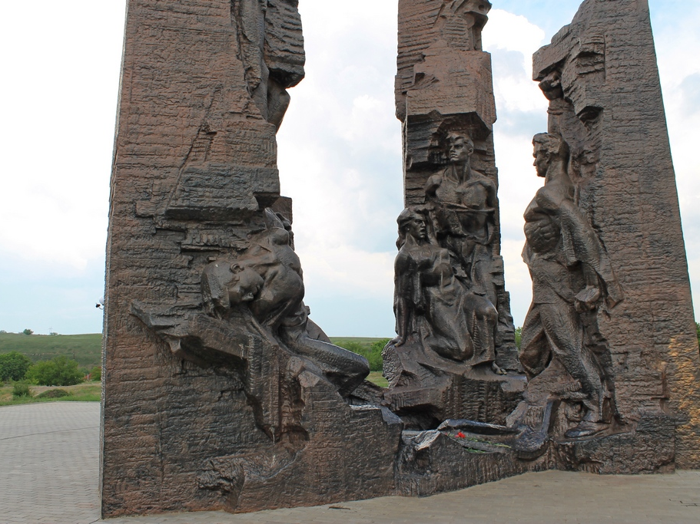
Бессмертие юных в изобразительном исскусстве
80-летию «Молодой Гвардии» посвящается

Slide 2
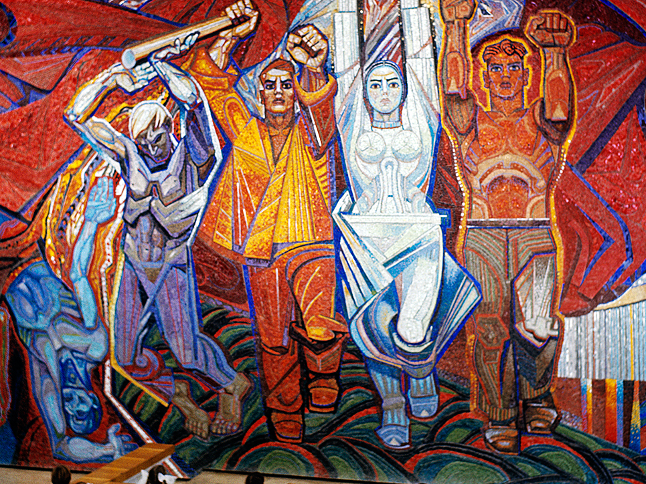
Указом Главы Луганской Народной Республики Леонидом Ивановичем Пасечником 2022 год объявлен годом 80-летия Молодой Гвардии.

Slide 3
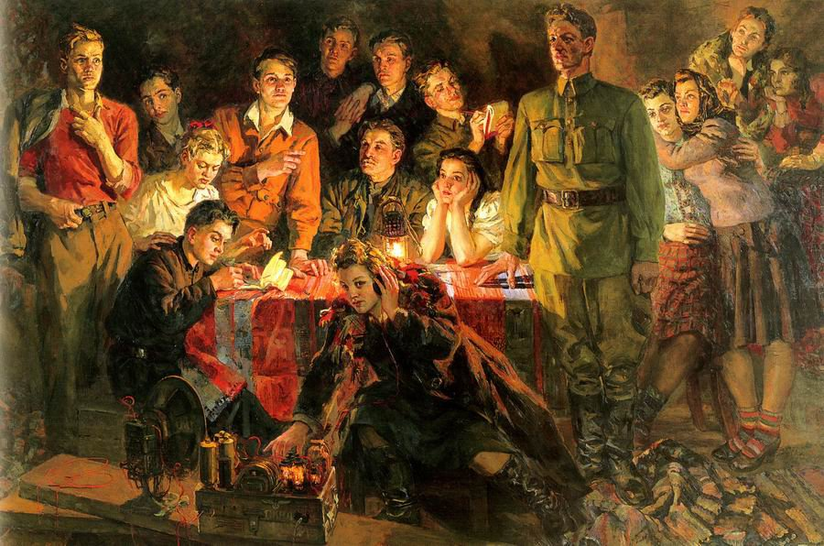
«Краснодонцы». Художник П. Соколов-Скаля

Slide 4
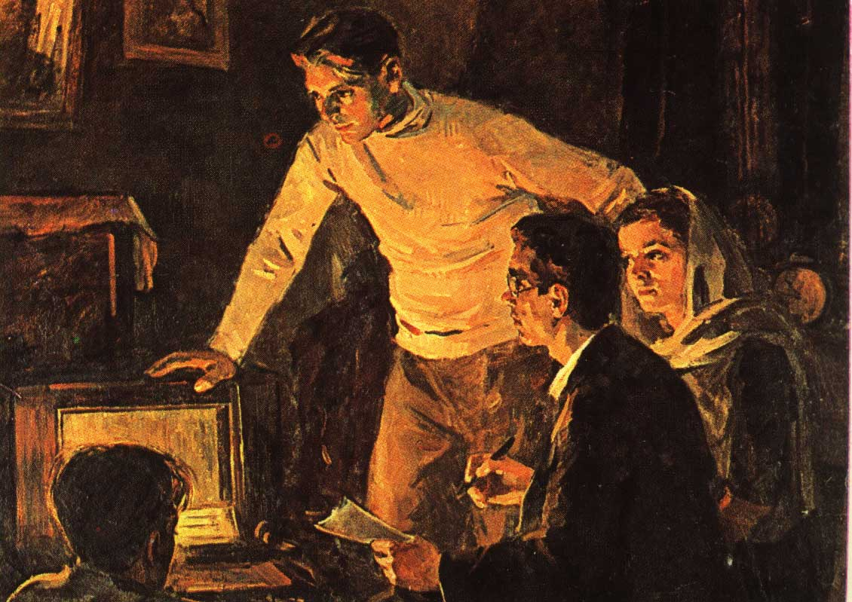
«Молодогвардейцы слушают Москву». Художник С. Лившиц

Slide 5
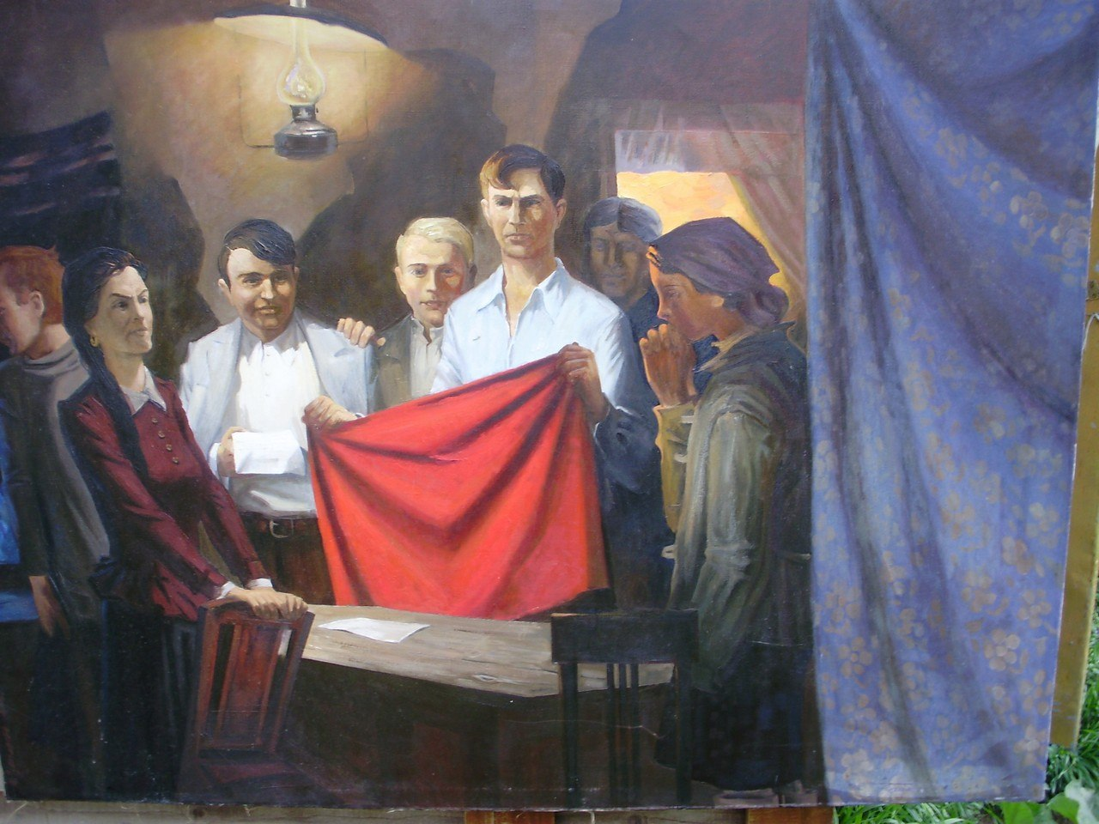
«Молодогвардейцы». Художник М. Цыпляев

Slide 6
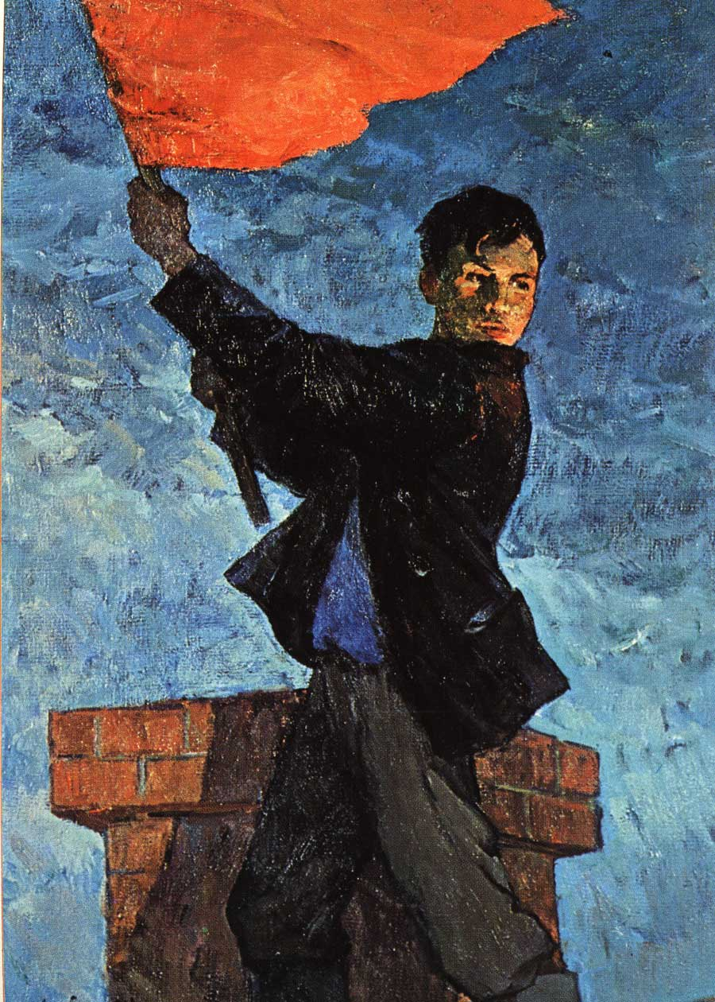
«Флаг над школой». Художники М. Вольштейн и А. Фильберт

Slide 7
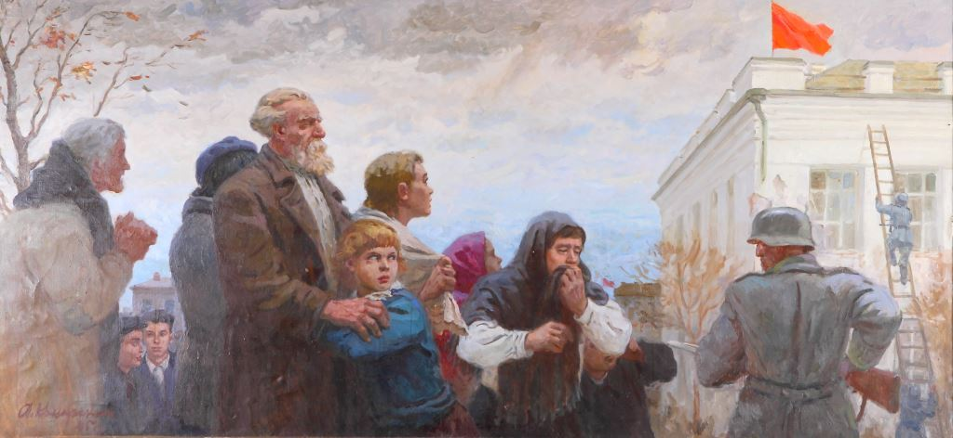
«Флаги над Краснодоном». Художник А. Кокарекин

Slide 8
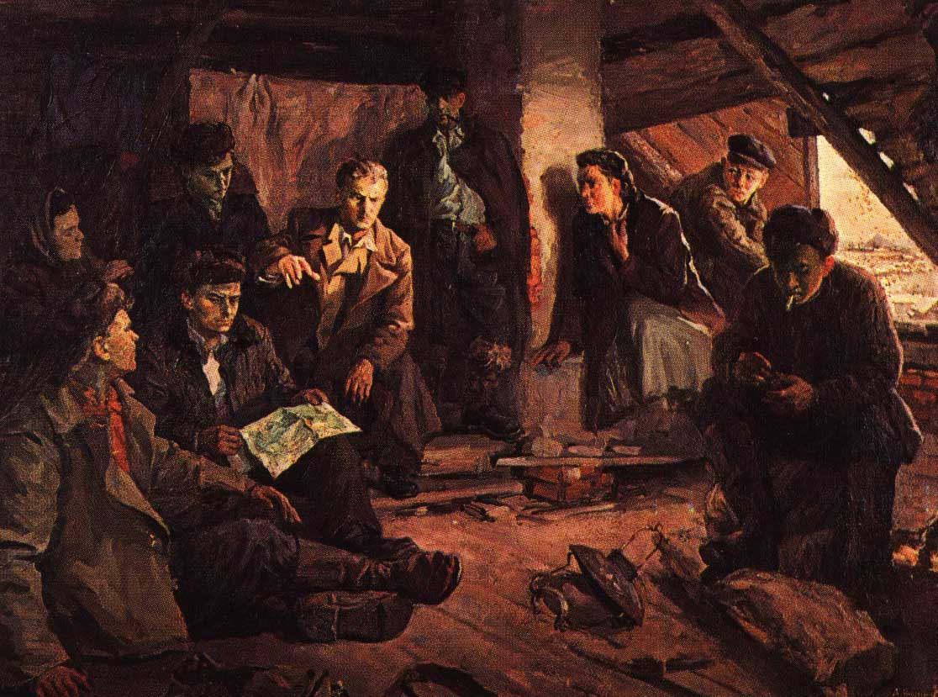
«В канун восстания». Художник А. Варшавский

Slide 9
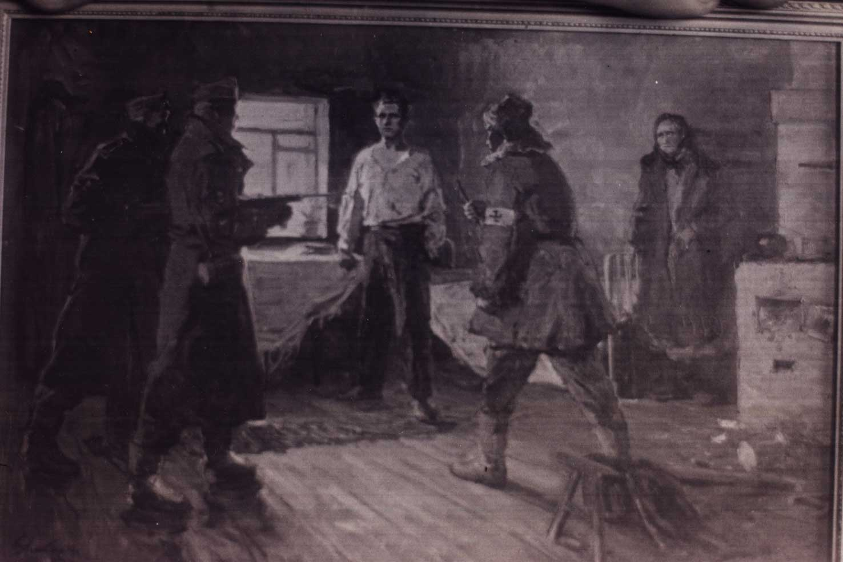
«Арест комиссара». Художник А. Ликман

Slide 10
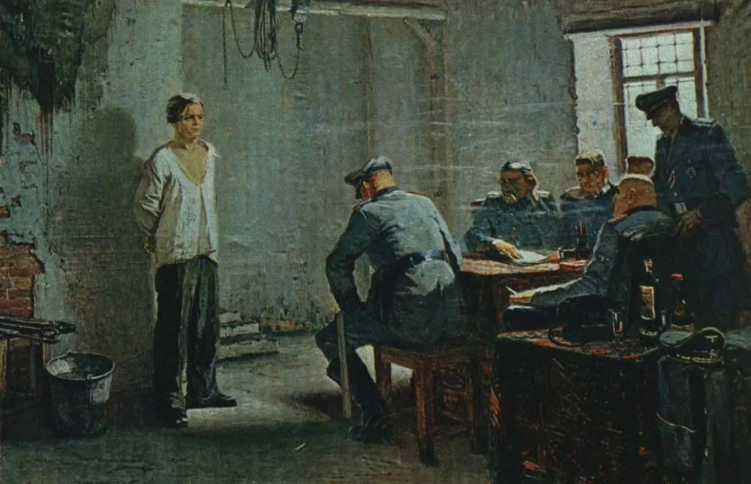
«Олег Кошевой на допросе». Художник М.Поплавский

Slide 11
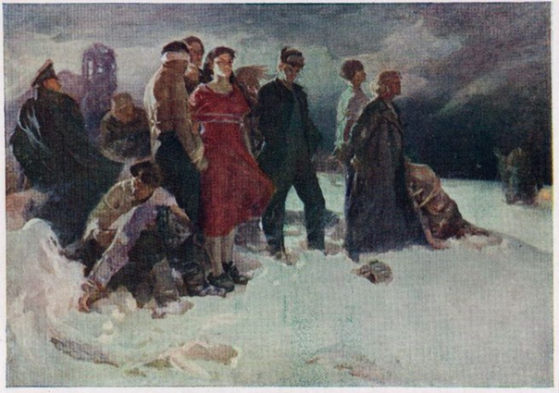
«Они бессмертны (Краснодонцы)». Художник В. Задорожный

Slide 12
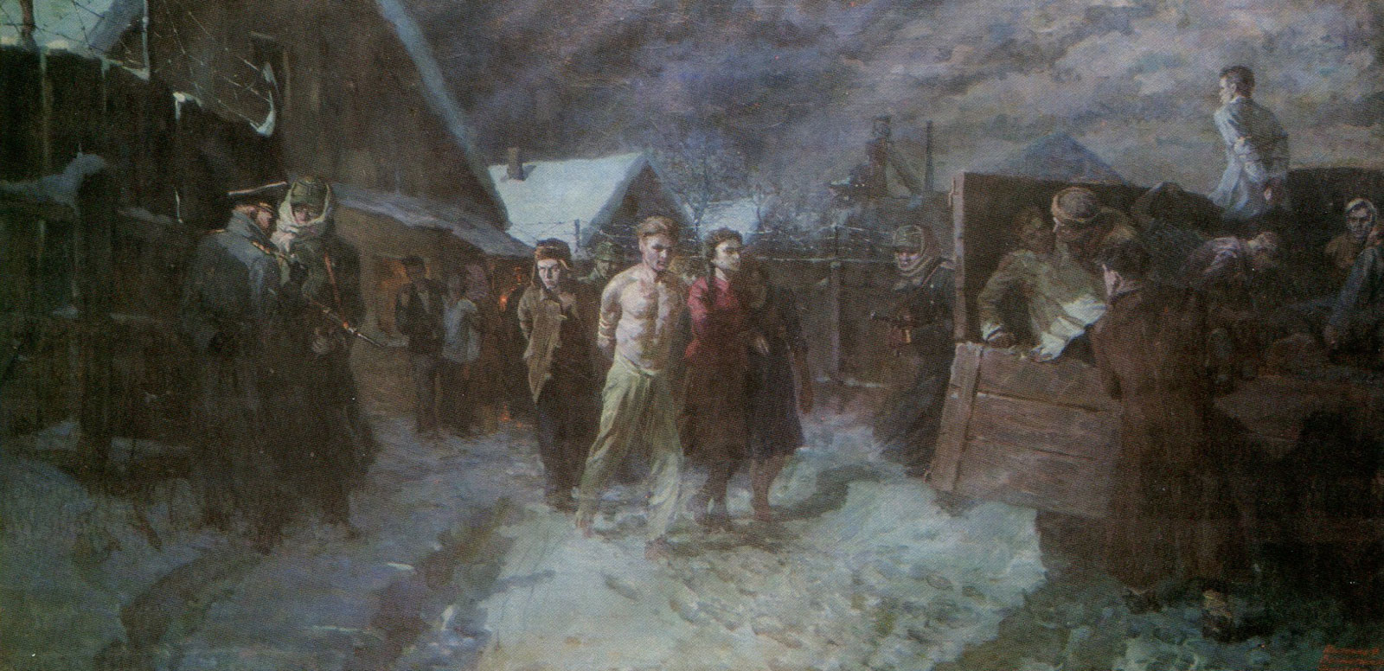
«Непокорённые».
Художники М. Вольштейн, Ф. Костенко, А. Фильберт

Slide 13
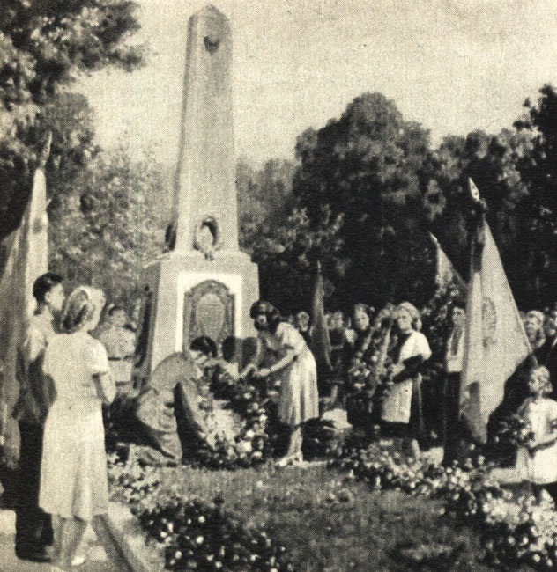
«У могилы молодогвардейцев». Художник
Л. Каштелянчук

Slide 14
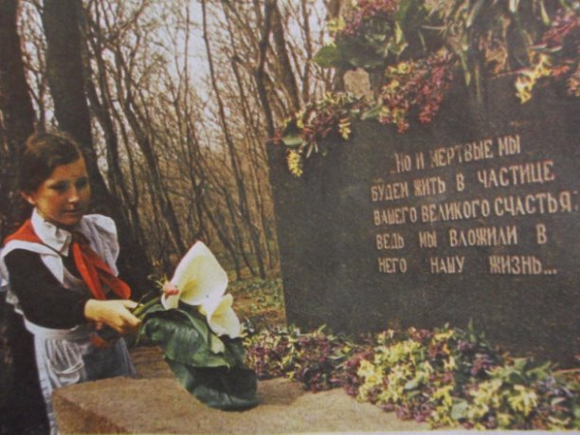
Земли Донецкой преданные дети
Бессмертными вы стали на планете
Составитель учитель ИЗО Иванова Л. Г. ГОУ ЛНР “Лотиковская СШ им. В. Лелеки”

